Slide 1
Herramientas de correspondencia

Slide 2
Combinación de correspondencia
Consiste en fusionar un documento principal con una fuente de datos externa para crear una serie de documentos personalizados, comúnmente vinculados a bases de datos.
Para realizar la combinación de correspondencia debemos seguir los siguientes pasos.
Establecer un origen de datos. Writer permite incorporar datos de arhivos con formato LibreOffice Base (*.odb), tablas de Access (*.mdb, *.accdb), hojas de cálculo (*.ods, *.xls, *xlsx), archivos de texto (*.txt, *.csv), ficheros dBase (*.dbf), y, en general, en cualquier base de datos accesible por ODBC (tecnología estándar de conectividad entre bases de datos).
Establecer un documento principal. En este documento se insertarán los campos de combinación, a modo de marcadores de posición, que serán sustituidos por los datos de nuestra base de datos externa.
Ejecutar la combinación de correspondencia.

Slide 3
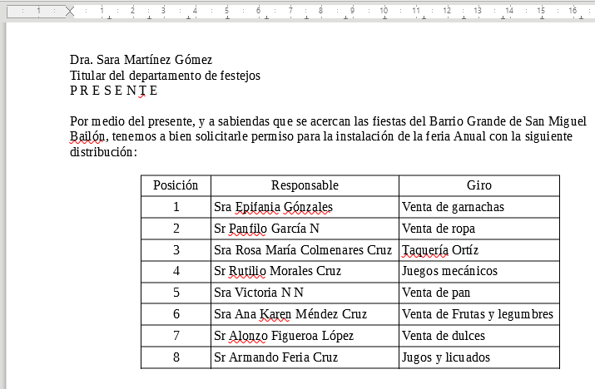
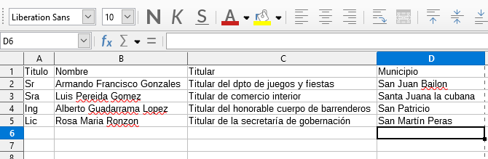
Suena difícil ¿No?, mejor hagamos un ejercicio
En TiGali, creemos que la mejor forma de aprender es realizando ejercicios prácticos, así que manos a la obra…
Primero descarguemos los archivos adjuntos en esta presentación. (Oficio.odt y datos.ods)
Abrimos Oficio.odt y vamos al menú Herramientas > Asistente para combinar correspondencia.

Slide 4
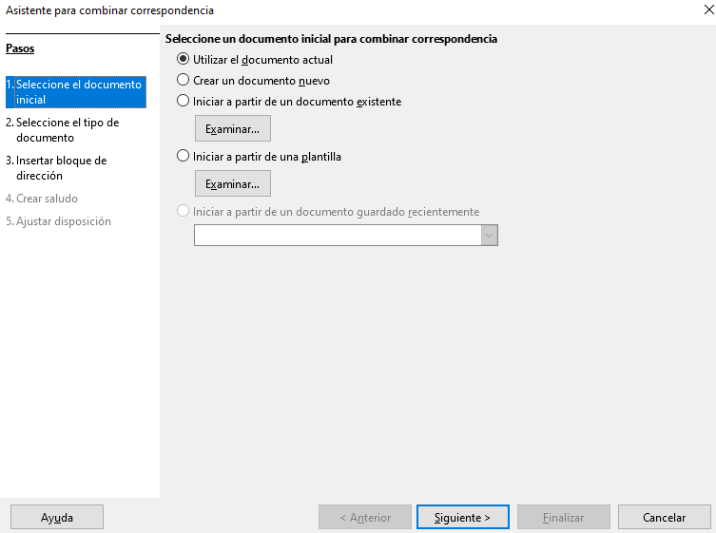
Paso 1.- Selección del documento
Utilizar el documento actual, Utilizará el actual documento.
Crear un documento nuevo. Iniciará el proceso con un documento nuevo.
Iniciar a partir de un documento existente. Si se tiene un documento guardado se ocupara para iniciar el proceso.
Iniciar a partir de una plantilla. Iniciará el proceso con una plantilla previamente guardada.
Como ya hemos preparado un modelo de carta optaremos por la primera opción Utilizar el documento actual. Para avanzar, pulsaremos el botón Siguiente, o directamente en el panel lateral, seleccionar el paso deseado.

Slide 5
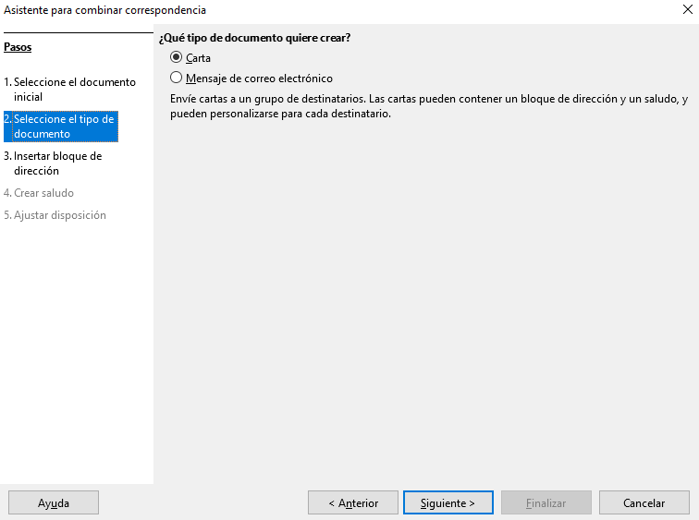
Paso 2.- Seleccione el tipo de documento
Writer permite la creación de 2 tipos de documentos
Carta,
Mensaje de correo electrónico.
La diferencia entre los 2 depende de si existe el campo email o no en los datos vinculados.
Para la ejecución de este ejercicio ocuparemos la opción carta.

Slide 6
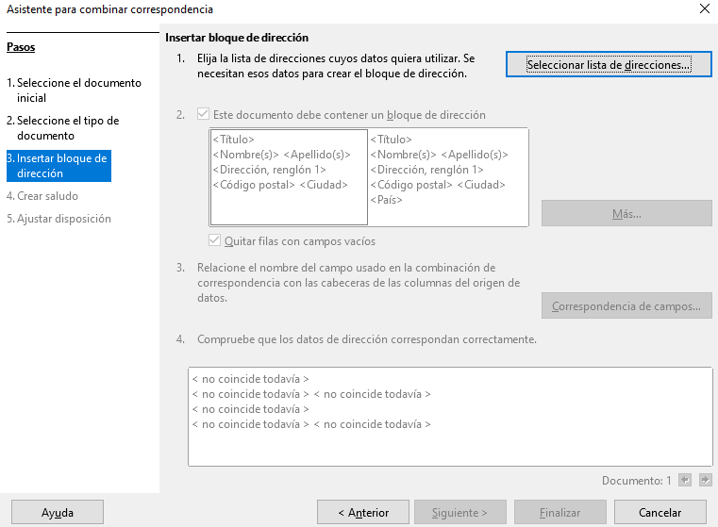
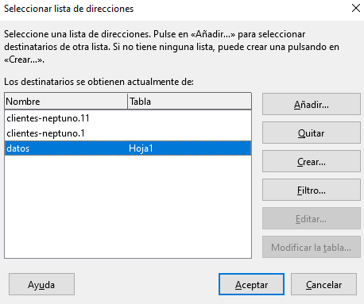
Paso 3.- Selección de los datos
Los pasos a seguir son:
Seleccionar lista de direcciones. Mostrará el cuadro de selección de archivo, el cual puede se una base de datos, un archivo Excel, etc.

Slide 7
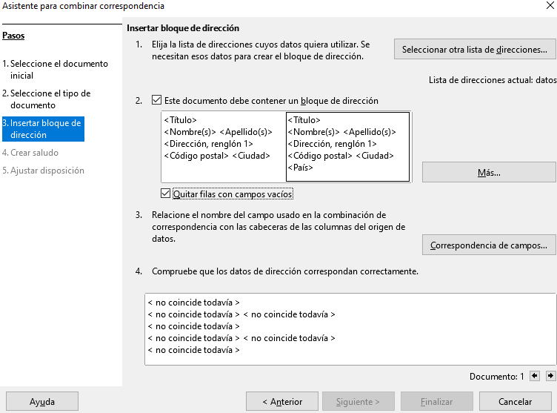
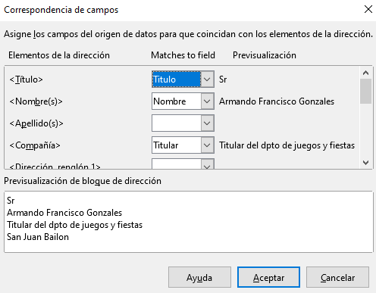
Paso 3.- Selección de los datos
Los pasos a seguir son:
Correspondencia de campos Una vez seleccionado el bloque de direcciones, es momento de relacionarlo con los campos de los datos de origen.

Slide 8
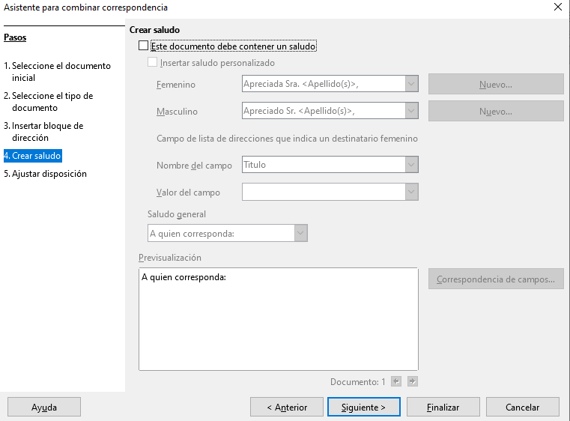
Paso 3.- Selección de los datos
Los pasos a seguir son:
Crear saludo Permite agregar un saludo personalizado al documento.
Para la ejecución de este ejemplo, se deshabilitará esta opción.

Slide 9
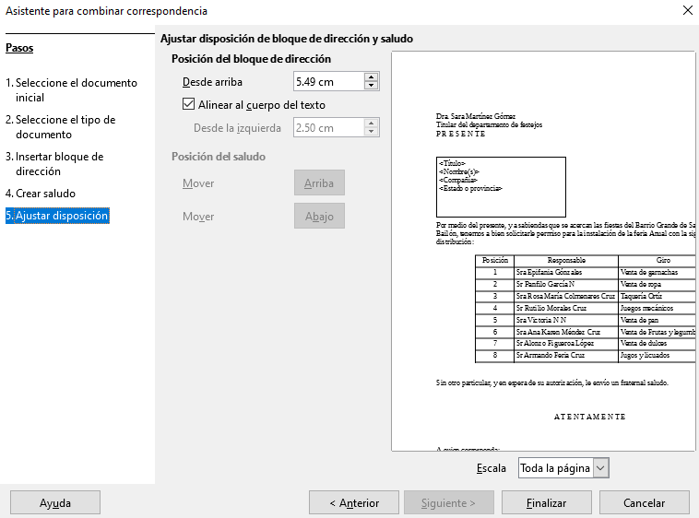
Paso 3.- Selección de los datos
Los pasos a seguir son:
Ajustar disposición. Se ajustará la posición de la correspondencia.

Slide 10
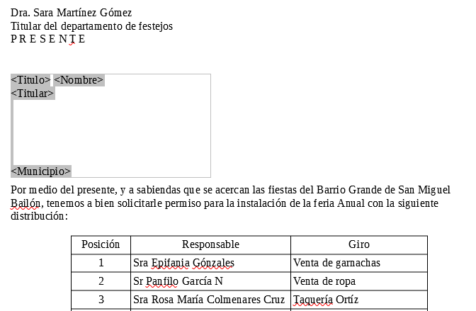
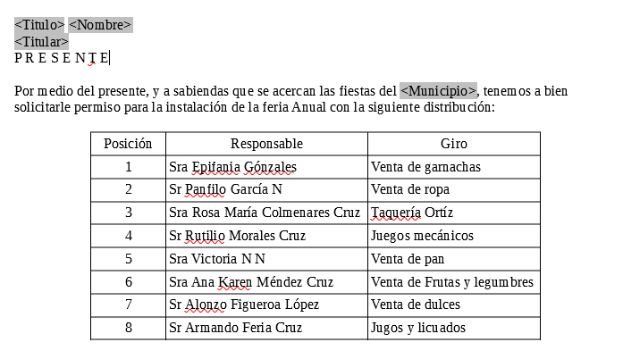
Paso 4.- Ya casi finalizamos
Por último procederemos a modificar el documento para ubicar los campos en la posición correspondiente.

Slide 11
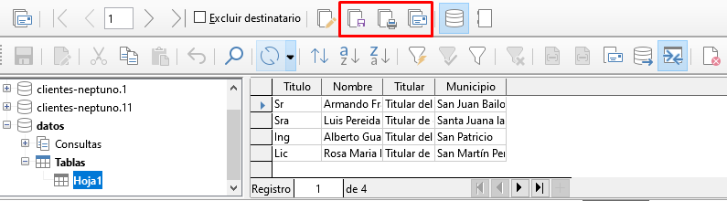


Paso 5.- Guardar/imprimir documento combinado
Para finalizar, es necesario abrir el Navegador de bases de datos.
En el Menú Ver > Origenes de datos
Con el atajo Ctrl + Shift +F4
Una vez habilitado, podemos generar un documento combinado o imprimir documento combinado

